Slide 1
Глобальне потепління

Slide 2
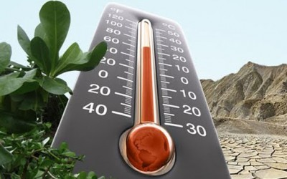
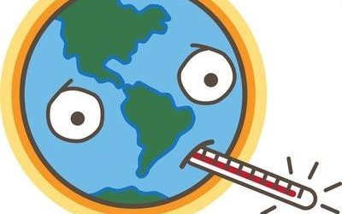
Глоба́льне потеплі́ння — прогресуюче поступове підвищення температури поверхні Землі, що пов'язується з парниковим ефектом і призводить до зміни клімату у глобальних масштабах.

Slide 3
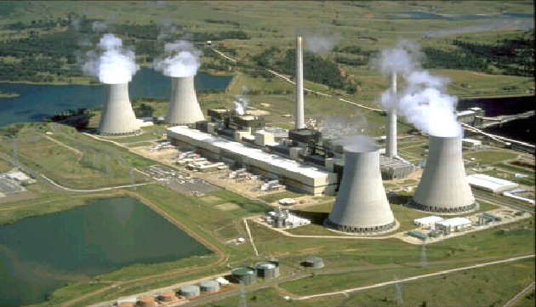
Причини глобального потепління
Існує науковий консенсус, що поточне глобальне потепління з високою ймовірністю пояснюється діяльністю людини. Кліматичні системи змінюються як в результаті природних внутрішніх процесів, так і у відповідь на зовнішні впливи, як антропогенні, так і неантропогенні, при цьому геологічні та палеонтологічні дані показують наявність довгострокових кліматичних циклів, які в четвертинному періоді прийняли форму періодичних зледенінь.
Причини таких змін клімату залишаються невідомими, проте серед основних зовнішніх впливів зміни орбіти Землі (цикли Міланковича), сонячної активності (у тому числі і зміни сонячної постійної), вулканічні викиди і парниковий ефект.

Slide 4
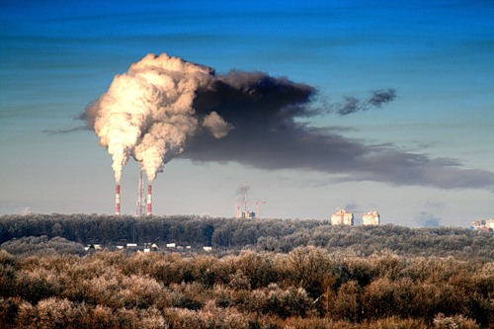
Викиди парникових газів
Парниковий ефект був виявлений Жозефом Фур'є в 1824 р. і вперше був кількісно досліджений Сванте Арреніусом в 1896. Це процес, при якому поглинання і випромінювання інфрачервоних променів атмосферними газами викликає нагрівання атмосфери і поверхні планети.
На Землі основними парниковими газами є: водяна пара (відповідає приблизно за 36-70% парникового ефекту, без урахування хмар), вуглекислий газ (CO2) (9-26%), метан (CH4) (4-9%) і озон (3-7%).
Близько половини всіх парникових газів, одержуваних у ході господарської діяльності людства, залишаються в атмосфері.

Slide 5
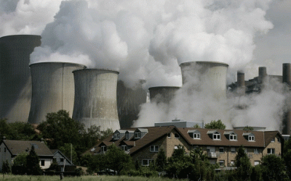
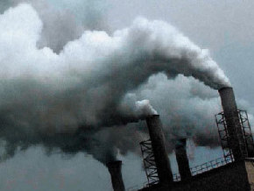
Людська діяльність
Результати останніх досліджень підкріплюють теорію про те, що причиною глобального потепління є людська діяльність. Дослідження за участю вчених з Шотландії, Канади та Австралії показало, що ймовірність природних, а не антропогенних причин зміни клімату на планеті складає не більше 5%.

Slide 6
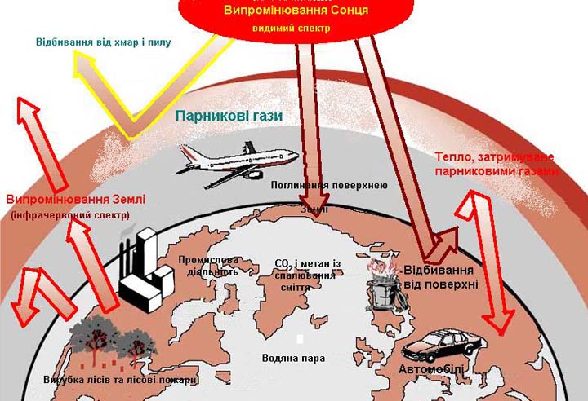
Парниковий ефект

Slide 7
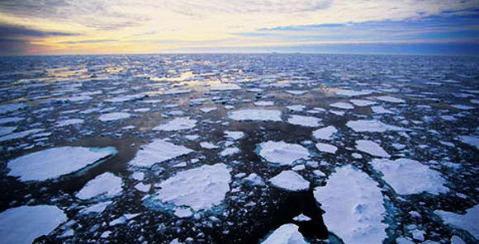
Чому глобальне потепління іноді призводить до похолодання?
Глобальне потепління зовсім не означає потепління скрізь і в будь-який час. Зокрема, в будь-якій місцевості може збільшитися середня температура літа і зменшитися середня температура зими, тобто клімат стане більш континентальним. Глобальне потепління можна виявити, тільки усереднивши температуру по всіх географічних локаціях і всім сезонах. Згідно з однією з гіпотез, глобальне потепління призведе до зупинки або серйозного ослаблення Гольфстріму. Це викличе істотне падіння середньої температури в Європі (при цьому температура в інших регіонах підвищиться, але не обов'язково у всіх), так як Гольфстрім прогріває континент за рахунок перенесення теплої води з тропіків.

Slide 8
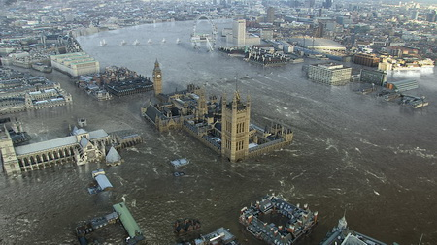
Прогноз
У доповіді робочої групи міжурядової комісії зі зміни клімату (Шанхай, 2001 рік) наведено сім моделей зміни клімату в XXI столітті. Основні висновки, зроблені в доповіді, — продовження глобального потепління, що супроводжується:
збільшенням емісії парникових газів;
зростанням поверхневої температури повітря (до кінця XXI століття можливе збільшення поверхневої температури в окремих місцях земної кулі на 6 °C);
підвищенням рівня океану (у середньому — на 0,5 м за століття).

Slide 9
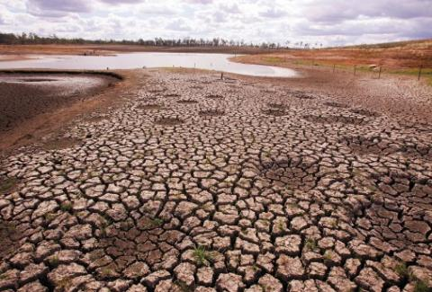
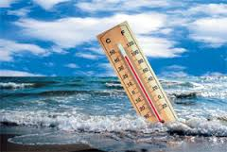
Прогноз
До найбільш ймовірних змін погодних факторів відносяться:
інтенсивніше випадання опадів;
вищі максимальні температури, збільшення числа жарких днів і зменшення числа морозних днів майже у всіх регіонах Землі, при цьому в більшості континентальних районів хвилі тепла стануть частішими;
зменшення розкиду температур.

Slide 10
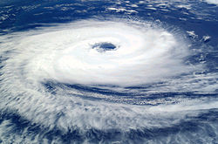
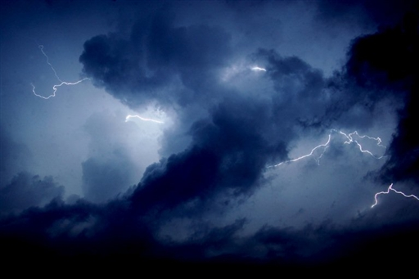
Прогноз
Як наслідок перерахованих змін можна очікувати посилення вітрів і збільшення інтенсивності тропічних циклонів (загальна тенденція до посилення яких відзначена ще в XX столітті), збільшення частоти сильних опадів, помітне розширення районів посух. Міжурядова комісія виділила ряд районів, найуразливіших до очікуваного зміни клімату. Це район Сахари, мега-дельти Азії, невеликі острови.

Slide 11
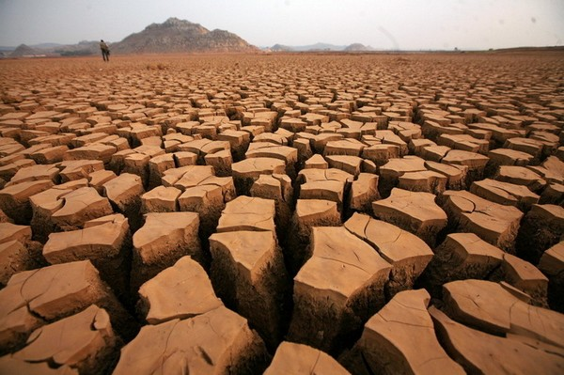
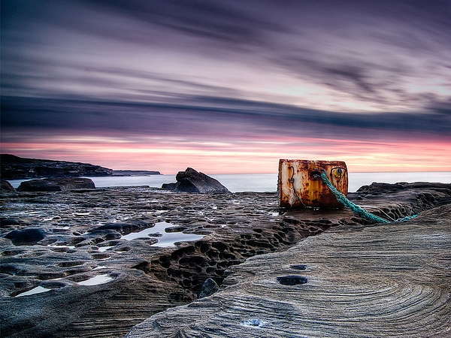
Прогноз
До негативних змін у Європі ставляться збільшення температур і посилення посух на півдні (в результаті — зменшення водних ресурсів і зменшення вироблення гідроелектроенергії, зменшення продукції сільського господарства, погіршення умов туризму), скорочення сніжного покриву і відступі гірських льодовиків, збільшення ризику сильних паводків і катастрофічних повеней на річках; посилення літніх опадів в Центральній і Східній Європі, збільшення частоти лісових пожеж, пожеж на торфовищах, скорочення продуктивності лісів; зростання нестійкості грунтів в Північній Європі. В Арктиці — катастрофічне зменшення площі покривного заледеніння, скорочення площі морських льодів, посилення ерозії берегів.

Slide 12
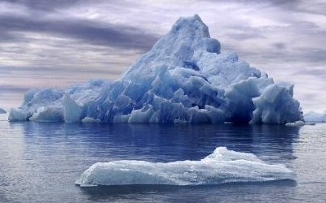
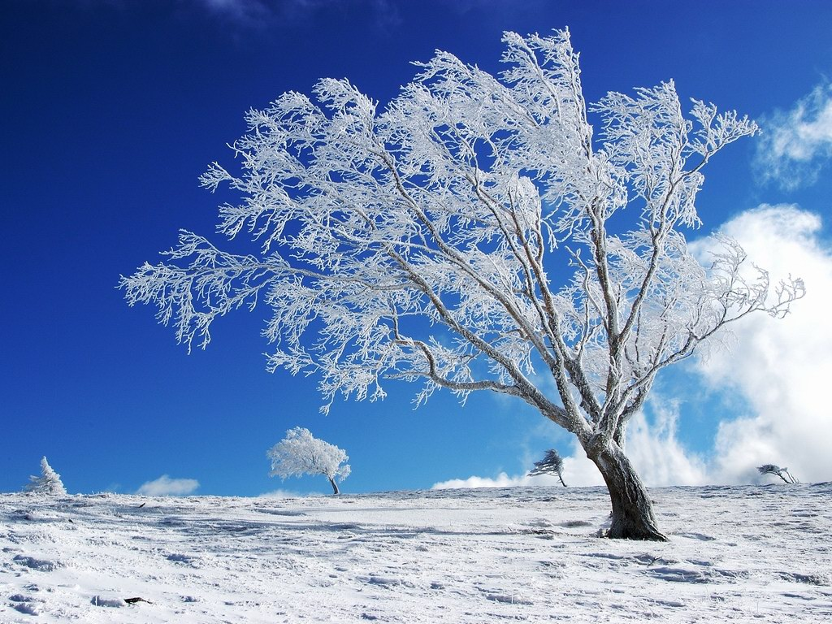
Прогноз
Деякі дослідники (наприклад, П. Шварц і Д. Ренделл) пропонують песимістичний прогноз, відповідно до якого вже в першій чверті XXI століття можливий різкий стрибок клімату в непередбачену сторону, причому наслідком може з'явитися настання нового льодовикового періоду тривалістю в сотні років.

Slide 13


Запобігання та адаптація
Широкий консенсус серед вчених-кліматологів щодо продовження зростання глобальних температур привів до того, що ряд держав, корпорацій та окремих людей намагаються запобігти глобальному потеплінню або ж пристосуватися до нього. Багато екологічних організацій ратують за прийняття заходів проти зміни клімату, в основному споживачами, але також на муніципальному, регіональному та урядовому рівнях. Деякі також виступають за обмеження світового виробництва викопних видів палива, посилаючись на прямий зв'язок між спалюванням палива і викидами CO₂.

Slide 14
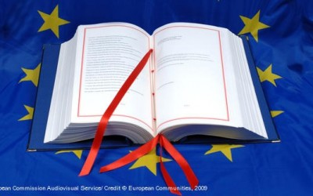

Запобігання та адаптація
На сьогоднішній день основною світовою угодою про протидію глобальному потеплінню є Кіотський протокол, доповнення до Рамкової конвенції ООН про зміну клімату. Протокол включає більше 160 країн світу і покриває близько 55% загальносвітових викидів парникових газів.

